Slide 1
Les polygones semblables
Ch 7,3

Slide 2
RAS G02 On s’attend à ce que les élèves montrent qu’ils comprennent la similarité des polygones.

Slide 3
Un polygone
Une forme fermée avec des cotés droits
2 cotés se rencontrent à un sommet
Nommé selon le nombre de cotés
Ex:

Slide 4
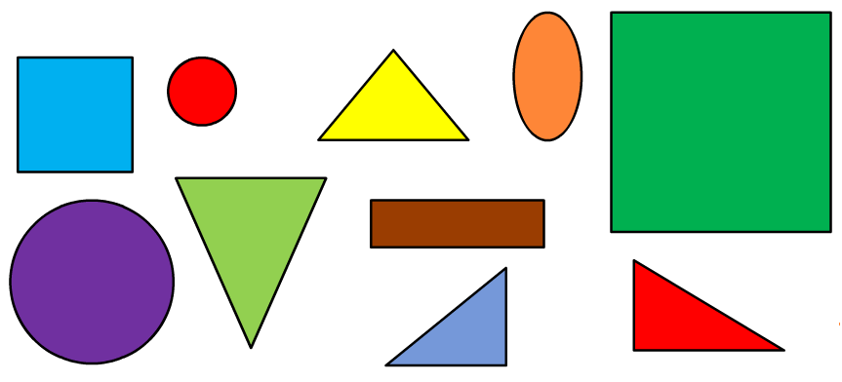
Des choix ci-dessous, indique quels polygones sont semblables.

Slide 5
Trouve le nombre manquant dans chaque proportion
a)
b)
c)
d)

Slide 6
Les polygones semblables
Même forme mais pas nécessairement la même taille
Un polygone est un agrandissement ou une reduction de l’autre
Les angles correspondants sont égaux ET
Les cotés correspondants sont proportionnels

Slide 7
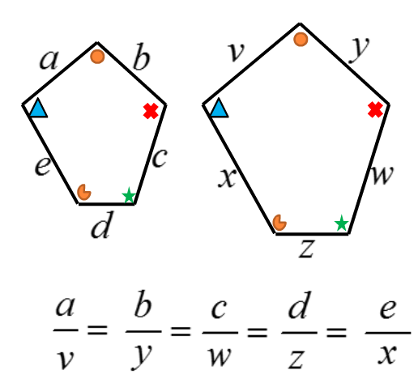

Slide 8
Ex 1 Est-ce que ces polygones sont semblables?
Vérifie les angles correspondants
Vérifie les cotés correspondants (trouve le(s) facteur(s) d’échelle

Slide 9
Ex 2 La méthode proportionnelle Les figures ci-dessous sont semblabes. Trouve la longueur de JI et JF.
Trouve le facteur d’échelle.

Slide 10
Ex 3 La multiplication croisée Trouve la longueur de ZY.

Slide 11
Trouve la longueur de tous les cotés

Slide 12
A faire
p.341 #4,5,6,9,11,13,14

